Slide 1
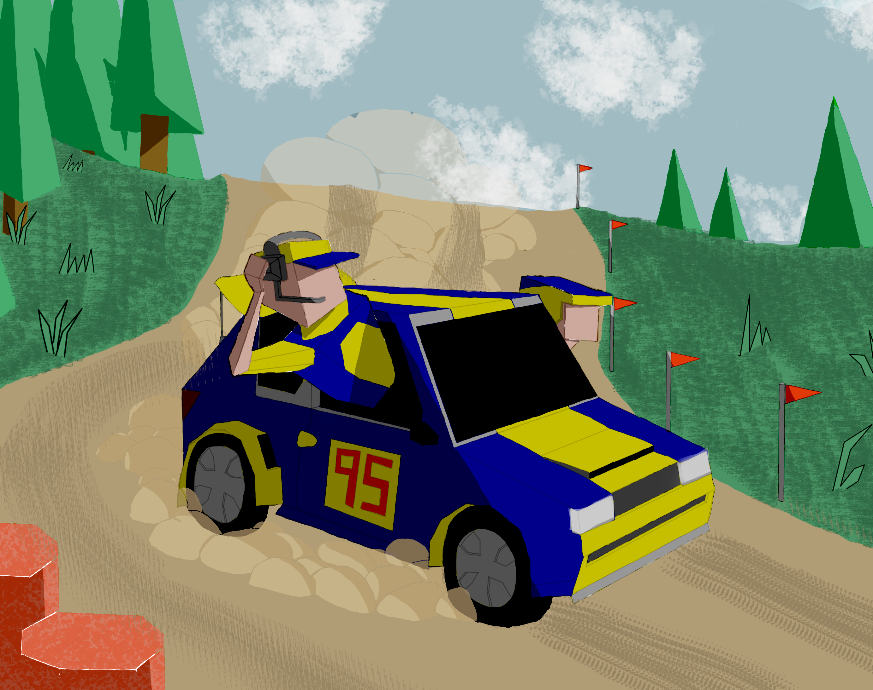


Rally Team Tactics
Notes:
Buenas tardes y bienvenidos a la presentación de Rally Team Tactics, de la mano del equipo de desarrollo Barracuda Interactive. Tras meses de trabajo, no podemos esperar para daros a conocer nuestro nuevo proyecto. Mi nombre es Eric, PM, y me acompañan todos los componentes de Barracuda: Sergio, Alejandro, Adrián, Álvaro y Daniel.

Slide 2
Contenidos
Contenidos
Preguntas
La situación actual
Nuestra propuesta
Modelo de negocio
La situación actual
Nuestra propuesta: Rally Team Tactics
Modelo de Negocio
2
5
9
Notes:
Queremos en primer lugar poner sobre la mesa el panorama actual, para dar a entender la motivación detrás de Rally Team Tactics. Después, hablaremos del potencial del juego para impulsar el cambio y, para terminar, presentaremos nuestro plan de negocio.

Slide 3

La situación actual
Contenidos
Preguntas
La situación actual
Nuestra propuesta
Modelo de negocio
El estándar de enseñanza en centros educativos de primaria
Notes:
En la actualidad, la calidad del currículo educativo de los niños y niñas está en cuestión. No solo por el desinterés que muestran frente a padres y docentes, sino por el descontento de estos por la inacción de las instituciones. La falta de motivación se puede atribuir a muchos factores, pero quizás el más importante es que el modelo contemporáneo no se adapta lo suficientemente bien a la inherente diversidad de capacidades de los estudiantes.

Slide 4


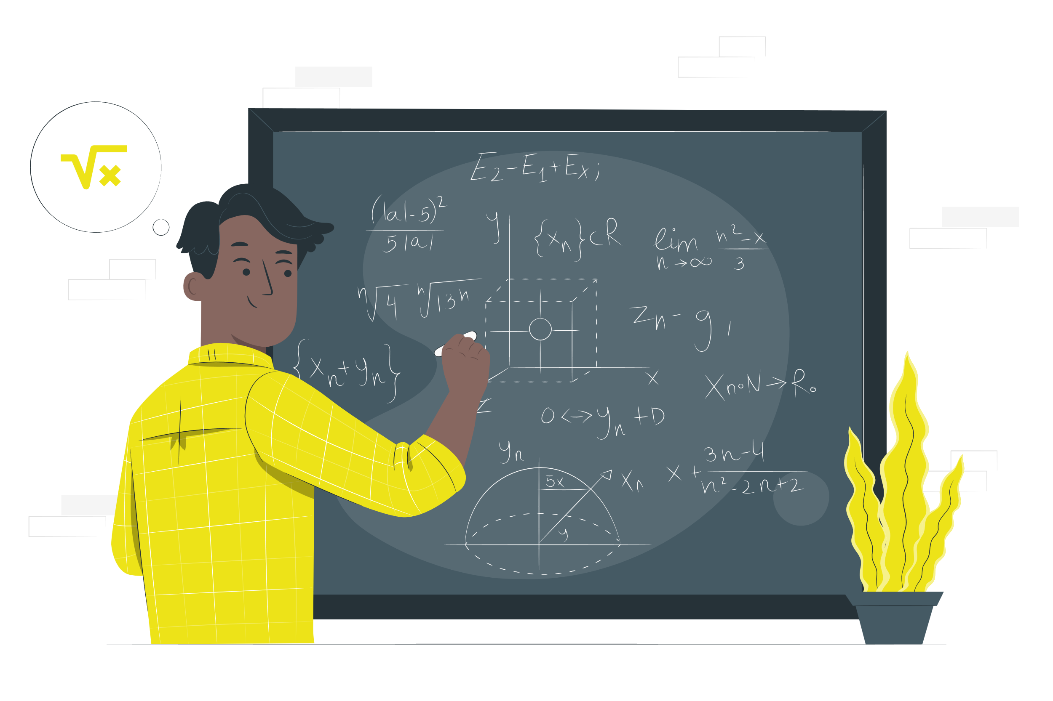
La necesidad de mejorar el Pensamiento Computacional
Contenidos
Preguntas
La situación actual
Nuestra propuesta
Modelo de negocio
Resolución de problemas mediante estrategias computacionales
Modelo educativo apenas explorado
Los videojuegos prueban su efectividad
Notes:
Está claro que se necesita una solución. Entra aquí la enseñanza y evaluación del Pensamiento Computacional, cuyas destrezas están vinculadas con la capacidad de resolución de problemas.
El sector educativo español lo sabe, de ahí que se haya intentado promover su integración en el currículo escolar, sabiendo lo importante que es que desde muy temprana edad se ponga en práctica.
En cuanto a la efectividad de los programas actuales, sin duda los videojuegos, por encima de la programación o los juegos de mesa, son el medio que más captura la atención de los niños.
Desde Barracuda Interactive, somos conscientes de la carencia de experiencias que se ajusten al marco del Pensamiento Computacional. De este compromiso, nace Rally Team Tactics. (le doy paso a Sergio)

Slide 5
Nuestra propuesta: Rally Team Tactics
Contenidos
Preguntas
La situación actual
Nuestra propuesta
Modelo de negocio
Rally Team Tactics y cómo pretendemos impulsar el cambio
Notes:
Introducir sección-Rally team tactics. Qué es y que queremos transmitir con él.
Siguiente diapositiva.

Slide 6
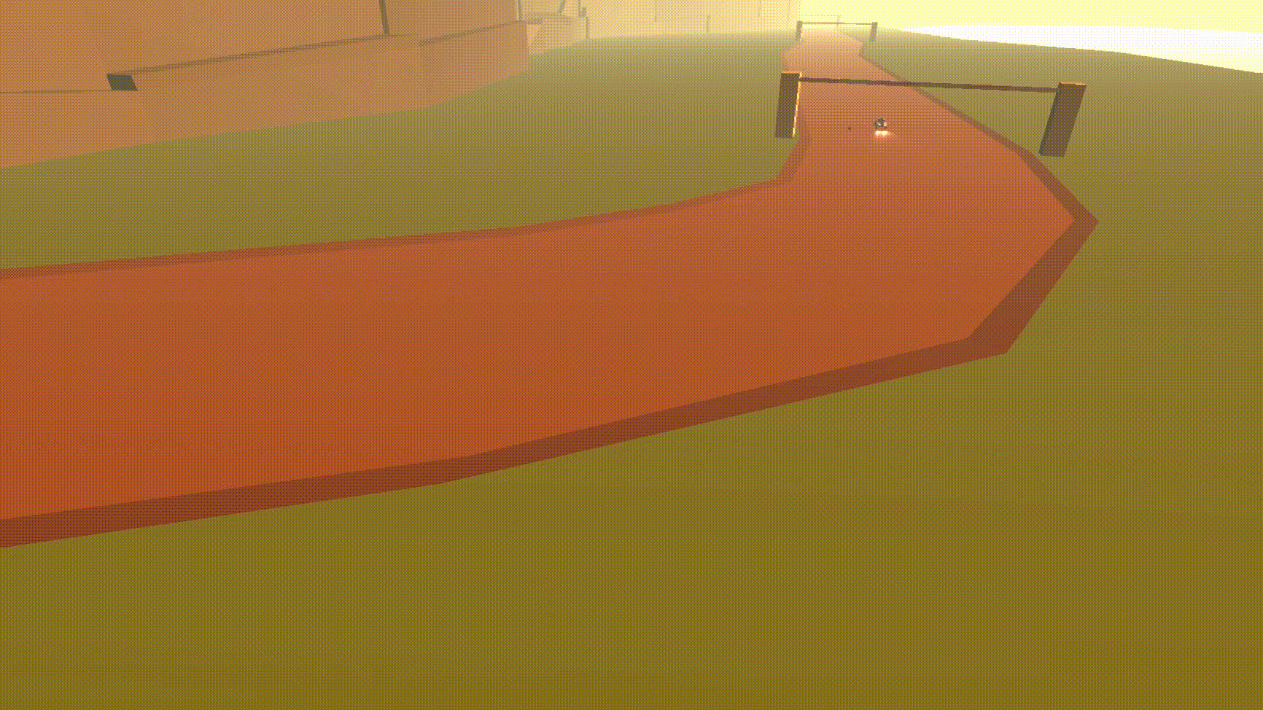
¿Qué es Rally Team Tactics?
Contenidos
Preguntas
La situación actual
Nuestra propuesta
Modelo de negocio
Estrategia
Eficiencia
Tranquilidad
Competición
Notes:
Transfondo y concepto
Mundo del rally- papel de copiloto-responsables de cada tramo-gestión de recursos
Estéticas dinámicas
Estrategia y eficiencia llevado al papel de copiloto. No se busca frustrar al jugador, se busca transmitirle tranquilidad. Juego de carreras con tiempos = rejugabilidad.
Dar paso a alejandro.

Slide 7
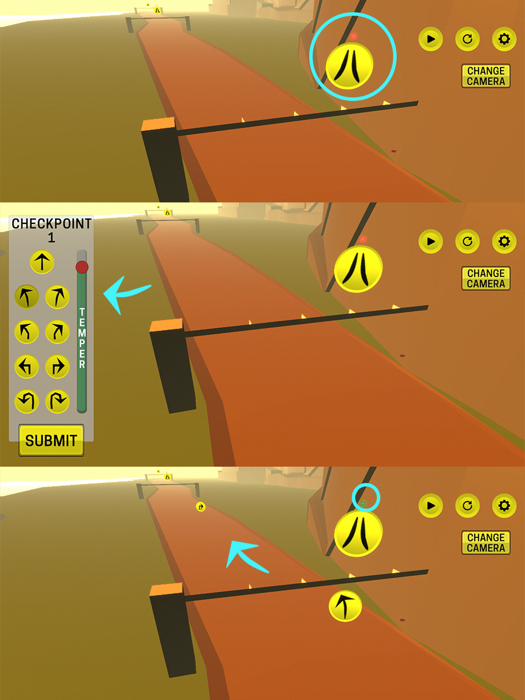
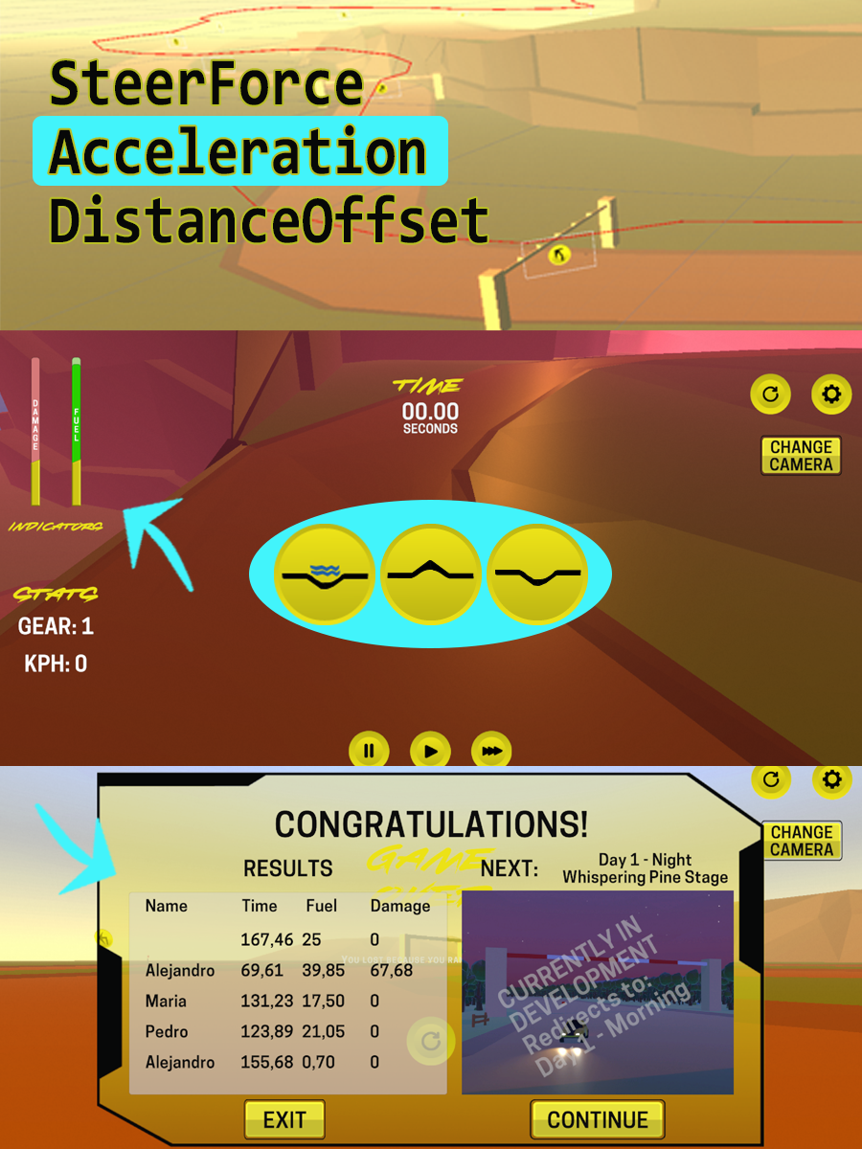
¿Cómo funciona Rally Team Tactics?
Contenidos
Preguntas
La situación actual
Nuestra propuesta
Modelo de negocio
Principales mecánicas
Game loop + PID
Daño por colisión
Resolución de tramo y estadísticos
Notes:
Principales mecánicas
En RTT se busca conseguir el mejor tiempo en cada etapa, dividida en tramos cronometrados
Elegir instrucciones mientras el está coche parado, moviéndose libremente con un plano picado (30º)
Si el medidor de combustible llega a cero, el de daño al máximo o se detecta que sale de la pista el vehículo, entonces se pierde → Reinicio
Game loop
Hay un conjunto de puntos de control que al seleccionarlos permiten definir las instrucciones de su subconjunto de puntos de control, tantas veces como se quiera
Las instrucciones son notas, que se traducen en puntos secuenciales en el espacio de la pista (pesos) para el PID de la IA
Cada punto de control asigna parámetros particulares al PID en ejecución
Dificultad añadida
Existen obstáculos (colisión frontolateral) y relieve e inclinación (colisión vertical, caída) en la pista
Métricas
Finaliza con éxito una ejecución cuando alcanza la meta el jugador sin perder, y se muestra una tabla comparativa de los resultados obtenidos por este jugador y otros

Slide 8





Cómo RTT cubre las necesidades
DESTREZAS
El juego es pensado con el objetivo de potenciar múltiples facultades del PC, entre las que destacan las siguientes:
Abstracción - jugador en los pies del copiloto abstraerse de la reacción inmediata, situándose en una capa superior de planificación y toma de decisiones. La “vista de pájaro” pone énfasis en esta capacidad de ver el problema en su totalidad.
Pensamiento algorítmico - conjunto de notas y un slider de temperamento que determinan el comportamiento del coche para cada sección de una prueba. Se debe crear un algoritmo, al fin y al cabo, una secuencia de acciones concretas que da lugar al mejor resultado posible.
Descomposición - En base a la respuesta del vehículo, capacidad de deducir cómo se va a comportar el coche en el mismo escenario u otro similar
Evaluación - especial atención a la gestión de recursos, es este caso, el combustible y el daño sufrido. no solo tener en mente el tramo inmediatamente posterior, sino la etapa en su totalidad. ensayo y error, el jugador asimila la detección de fallos, y toma decisiones ajustadas al objetivo.
Generalización - repetición para encontrar soluciones mejores. Resolver el problema en base a soluciones anteriores es parte fundamental del diseño.
MÉTRICAS
Una de las funcionalidades más importantes del juego es la posibilidad de realizar analíticas mediante la recogida de métricas.
Se debe conocer información sobre el usuario, como su nombre, edad, sexo y contraseña para darlo de alta y que así pueda iniciar sesión en próximas ocasiones.
Estos datos, que permiten medir las destrezas del jugador, son el mejor tiempo, el combustible consumido y el daño sufrido en cada prueba.
Para poder almacenar y actualizar toda la información de sesión se ha hecho uso de una base de datos. Además, gracias a esto, con un servidor, se podría tener guardada la clasificación en función del tiempo que se mostraría al jugador al terminar cada prueba.
Contenidos
Preguntas
La situación actual
Nuestra propuesta
Modelo de negocio
Destrezas del PC potenciadas:
Abstracción - planificación y toma de decisiones
Pensamiento algorítmico - ejecutar secuencias de acciones
Descomposición - deducir comportamientos
Evaluación - gestión de recursos, detección de fallos
Generalización - encontrar patrones y similitudes
Destrezas del PC y análisis de métricas
Métricas para analizar el desempeño de los niños:
Mejor tiempo
Combustible consumido
Daño sufrido en cada prueba

Slide 9
Modelo de negocio
Contenidos
Preguntas
La situación actual
Nuestra propuesta
Modelo de negocio
Costes, modelo de ventas, financiación y colaboradores
Notes:
Introducir seccion: Modelo de Negocio. Cómo vamos a vender nuestro producto
Siguiente diapositiva

Slide 10
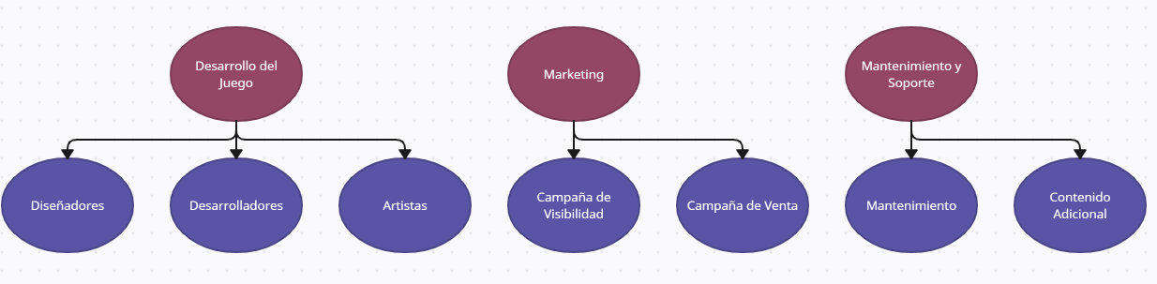
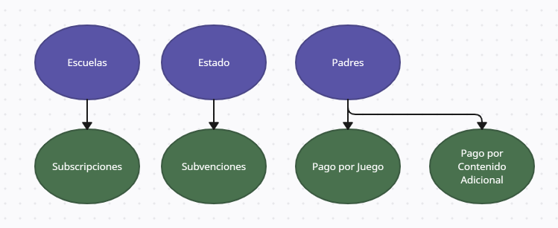
Gastos frente a ingresos
Contenidos
Preguntas
La situación actual
Nuestra propuesta
Modelo de negocio
Gastos
Gastos:
Desarrollo
Marketing
Soporte
Ingresos
Compras de Padres
Subvenciones
Subscripciones para Escuelas
Ingresos
Notes:
Los gastos se pueden resumir en Desarrollo, Marketing y Soporte, pero es un poco mas complicado.
Por un lado, el Desarrollo implica adaptar el juego al modelo educativo actual, por lo que, además de pagar a los Desarrolladores, hacen falta Artistas y Diseñadores que saquen el juego adelante.
El Plan de Marketing no tiene mucho misterio, pero obvio tiene un coste. Ya tenemos no solo un plan de marketing (desde hace ya mucho), sino que ya se ha comenzado con el en redes sociales, como por ejemplo una campaña para dar a conocer al equipo y las campañas como tal del juego en distintas redes sociales.
Y el Soporte implica Mantener el juego limpio, y añadir Contenido Extra para que no muera al cabo de unos meses o un año, como ha pasado con otros juegos.
Los ingresos vienen de 3 fuentes.
La principal via de ingresos vienen de las subscripciones de las Entidades Educativas, ya que les damos no solo acceso al juego y sus contenidos extra, sino tambien un informe de analiticas mas extenso para que el profesor haga un correcto seguimiento de la clase.
La segunda sería la financiación del proyecto mediante nuestra relacion con Entidades Institucionales, ya sean nacionales o intrenacionales, a las que les interese tener este tipo de juegos en sus aulas para educar mientras los niños juegan.
De esta forma aprovechariamos las subvenciones por parte del estado a traves de concursos y evestos similares.
Y por ultimo, existe la via directa con el padre, que compra el juego para que su hijo aprenda. Tambien compra el nuevo contenido por separado, pero esto es una compra unica, no una subscripcion.

Slide 11





Relación entre las partes interesadas
Contenidos
Preguntas
La situación actual
Nuestra propuesta
Modelo de negocio
Notes:
Finalmente explicare la relación entre las partes interesadas.
Nuestro objetivo principal es el de realizar asociaciones con escuelas y educadores para integrar el juego en el entorno educativo. Todo esto mientras se busca la aprobación y el respaldo de entidades estatales y superestatales para justificar subvenciones.
Para lograr un mayor alcance fuera del area estrictamente educativa, tambien planteamos la colaboración con tiendas de aplicaciones y plataformas de juegos para una mayor visibilidad entre las familias y particulares, o colaboraciones con editoriales a las que ofrecer empaquetar junto con sus productos el videojuego.

Slide 12




¿Preguntas?
Contenidos
Preguntas
La situación actual
Nuestra propuesta
Modelo de negocio
@barracuda_ia
barracuda.it
@BarracudaInteractive
u/BarracudaInteractive
Muchas gracias por su atención

